Slide 1
Дисциплина: “Математические методы и технологии тестирования и верификации ПО”
Лекция №10
ТЕМА 4 Организация испытаний (валидации) и сертификации программных продуктов
доцент Нарежний А.П.

Slide 2
Организация и процессы испытаний ПП
Определение задач испытаний предусматривает анализ документов, в которых сформулированы требования к программному продукту. Кроме того, необходимо уделять время на проверку проектных решений и структуры комплекса, а также на тестирование новых компонентов.
В дополнение к обычному анализу требований необходимо учесть задачи, которые не имеют прямого отношения к документам с требованиями, но влияют на процессы тестирования:
• составление плана и Программы проведения испытаний;
• разработка тестовых сценариев и динамических моделей внешней среды для генерации тестов;
• отладка тестовых сценариев и генераторов тестов;
• верификация, проверка, выявление и исправление дефектов генераторов тестов;
• определение качества тестов и степени реализации функций и характеристик программного продукта, процесса их сборки и использования;
• пересмотр и корректировка пользовательской документации.

Slide 3
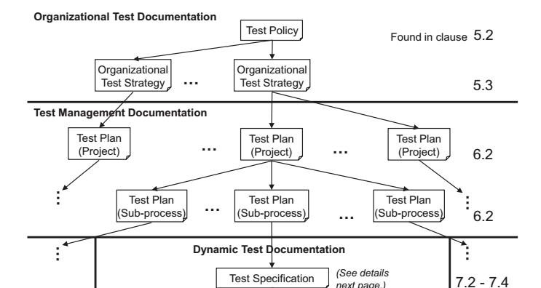
The hierarchy of test documentation - ISO/IEC/IEEE 29119 (1)
ISO/IEC/IEEE 29119 Part 3:Test documentation specifies software test documentation templates that can be used by any organization, project or smaller testing activity. It describes the test documentation that is an output of the processes specified in ISO/IEC/IEEE 29119-2 Test Processes. An overview of the documents is provided in
Figure 1 below. A slightly larger version of this figure is provided in Annex A.

Slide 4
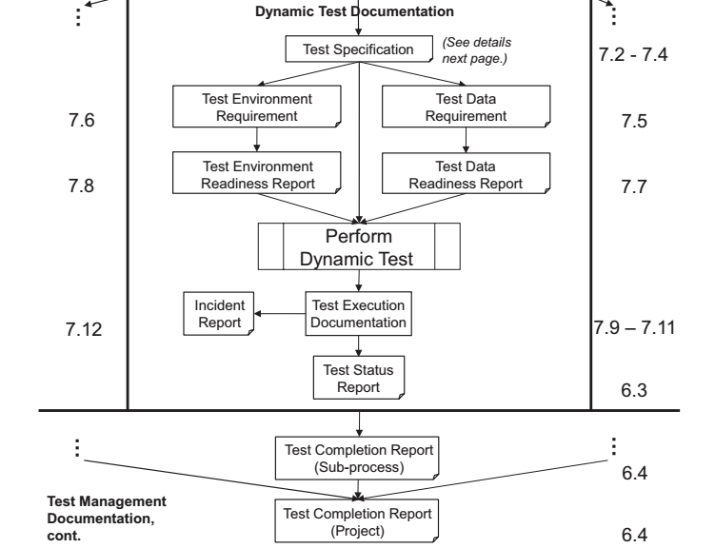
The hierarchy of test documentation - ISO/IEC/IEEE 29119 (2)

Slide 5
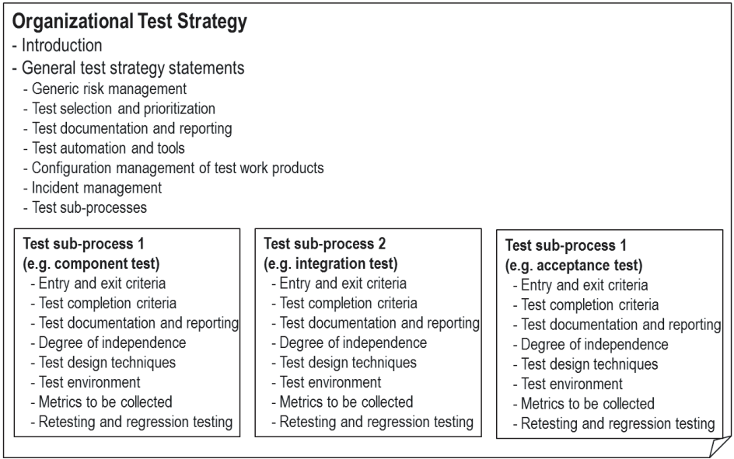
An example structure of the Organizational Test Strategy

Slide 6
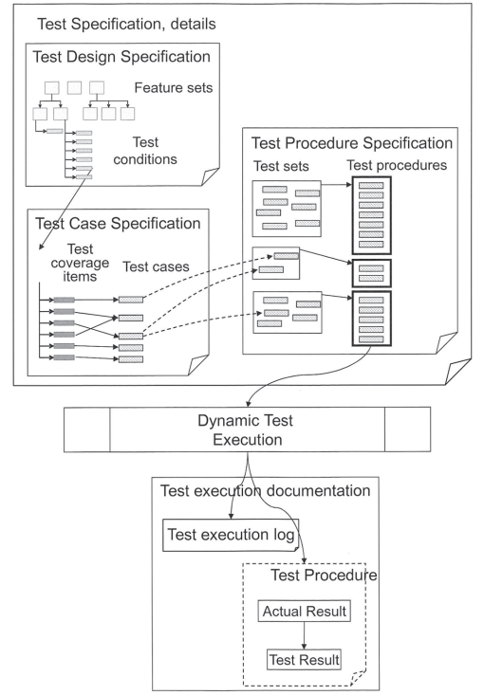
The hierarchy of test design and implementation documentation

Slide 7
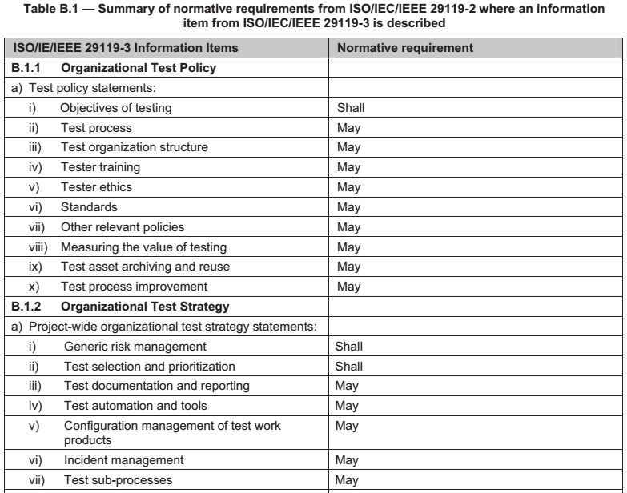

Slide 8
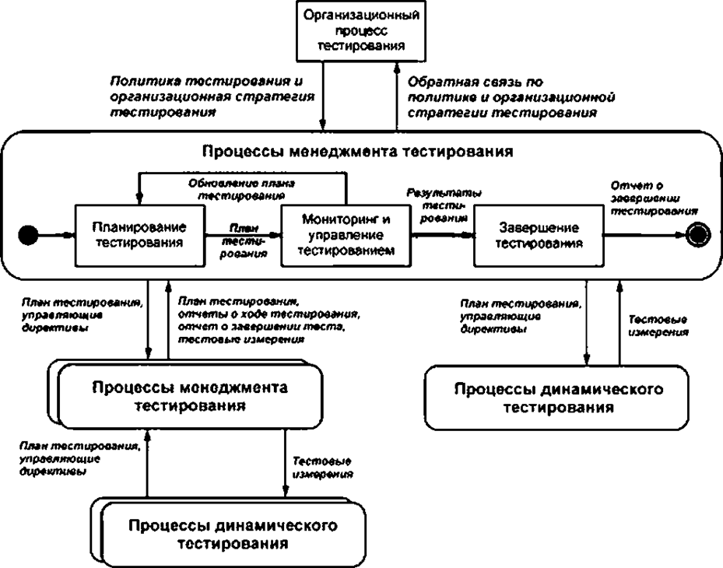
Взаимосвязь процессов менеджмента тестирования (пример)

Slide 9
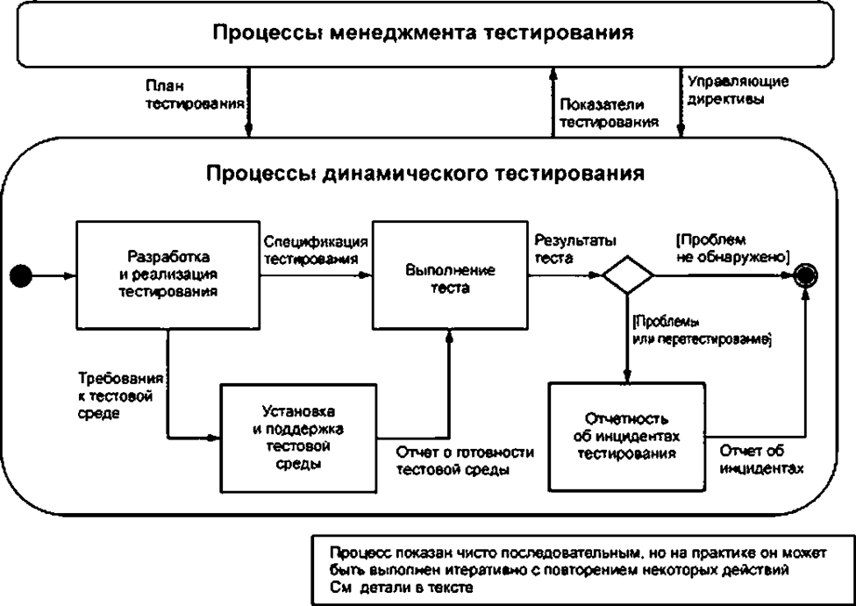
Процессы динамического тестирования

Slide 10
Программа и методики испытаний (1)
Оценивание качества и соответствия требованиям программного продукта при квалификационных и/или приемо-сдаточных испытаниях проводится комиссией заказчика, в которой участвует руководитель (главный менеджер) разработки и некоторые ведущие разработчики, или аттестованной сертификационной лабораторией (cм. ДСТУ ISO 10006:2005 [ISO 10006:2003 Quality management systems. Guidelines for quality management in projects, IDТ] Національний стандарт України. Системи управління якістю. Настанови щодо управління якістю в проектах). Он не является руководством по собственно управлению проектом, но является руководством по качеству в процессах управления проектом.
Руководство по качеству в процессах, связанных с продукцией проекта, и по “процессному подходу” излагается в ISO 9004 (ДСТУ ISO 9004:2012 Управління задля досягнення сталого успіху організації. Підхід на основі управління якістю (ISO 9004:2009 Managing for the sustained success of an organization - A quality management approach, IDT) . Так как стандарт ISO 10006 является руководящим документом, он не предназначен для использования при регистрации и сертификации.

Slide 11
Программа и методики испытаний (1)
Комиссия при испытаниях должна руководствоваться следующими документами:
• утвержденными заказчиком и согласованными с разработчиком контрактом, техническим заданием и спецификациями требований на программный продукт и систему; • действующими государственными и ведомственными стандартами на жизненный цикл и испытания крупных комплексов программ, на технологическую и эксплуатационную документацию, а также стандартами де-факто, согласованными с заказчиком для использования - профилем стандартов и нормативных документов;
• Программой испытаний по всем требованиям контракта, технического задания и спецификаций;
• методиками испытаний и матрицей тестов, охватывающими каждый раздел требований технического задания, спецификаций и Программы испытаний;
• комплектом адекватной эксплуатационной и технологической документации на программный комплекс.

Slide 12
Программа и методики испытаний (2)
Программа испытаний должна содержать следующие четко сформулированные разделы:
• объект испытаний, его назначение и перечень основных документов, определивших его разработку;
• цель испытаний, с указанием всех требований технического задания, характеристик качества, подлежащих проверке, и ограничений на проведение испытаний программного продукта;
• собственно Программу испытаний, содержащую проверку комплектности спроектированного программного комплекса в соответствие с техническим заданием, план и график проведения тестирования для проверки по всем разделам требований технического задания и дополнительных требований, формализованных отдельными решениями разработчиков и заказчика;
• перечень и содержание методик испытаний, однозначно определяющих все требования, понятия проверяемых функций и характеристик качества, условия и сценарии тестирования, инструментальные средства, используемые для испытаний;
• перечень методик обработки и оценки результатов тестирования программного продукта по каждому разделу Программы испытаний.

Slide 13
Программа и методики испытаний (3)
Результаты испытаний фиксируются в протоколах (см. ISO/IEC/IEEE 29119-1:2013 Software and systems engineering - Software testing - Part 1: Concepts and definitions и Part 3: Test documentation), выводы о результатах испытаний и о соответствии созданного программного комплекса или его функционального компонента определенному разделу требований технического задания и исходных спецификаций.
Протоколы по всей программе испытаний обобщаются в акте, в результате чего делается заключение о соответствии системы требованиям заказчика и о завершении работы с положительным или отрицательным итогом. При выполнении всех требований технического задания заказчик обязан принять программный продукт, и проект считается завершенным.

Slide 14
Завершение испытаний программных продуктов
Завершение испытаний программного комплекса в составе системы должно удостоверить и зафиксировать следующие процессы и результаты:
• завершена разработка всех функций комплекса программ и исправление всех выявленных ошибок;
• завершено компонентное тестирование всех функций и исправление всех выявленных дефектов версии программного продукта;
• подготовлена полная версия программного комплекса с контролируемыми изменениями после испытаний;
• версия программного комплекса, переданная на испытания, сопровождается технологической и эксплуатационной документацией, перечнем изменений, содержит список отчетов о дефектах, которые исправлены в версии;
• предоставлена контролируемая полная версия программного комплекса, которая установлена в тестовой среде, стабильно функционирует и позволяет получать поддающиеся интерпретации результаты испытаний;
• анализ динамического функционирования показал, что комплекс программ достиг приемлемого уровня качества, стабильности, надежности и безопасности;
• менеджеры и группа управления системой установили, что программный продукт, как это определено в ходе заключительного цикла испытаний, удовлетворяет требованиям заказчика и пользователей.

Slide 15
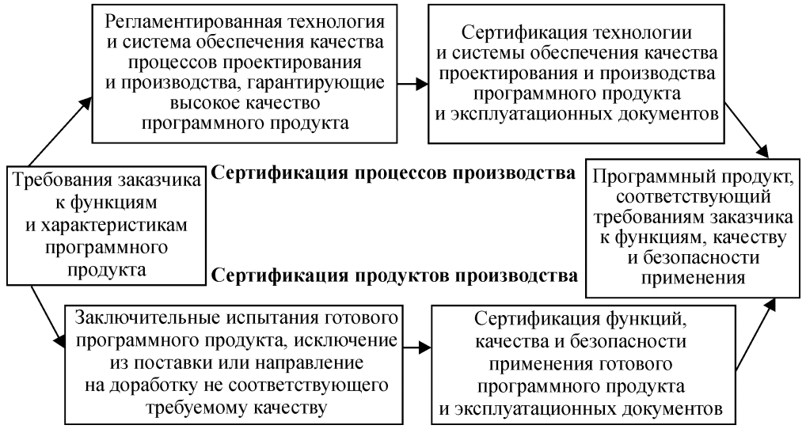
Схема сертификации процесса производства и конечного ПП
Сертификационные испытания должны технически и юридически удостоверять в письменной форме, что состояние продукции, процессов его производства и системы менеджмента качества способны обеспечить требуемое качество и стабильность характеристик изготовляемой продукции любыми двумя методами :

Slide 16
Первый метод должен обеспечивать высокое качество выполнения всего технологического процесса проектирования и производства, и тем самым минимум экономических потерь от брака, что особенно важно при создании сложных дорогих систем. Результаты испытаний качества процессов проектирования и производства трудно измерять количественными критериями и обычно характеризуются рядом требований к качественному выполнению наборов стандартизированных производственных процессов. Они оцениваются свойствами различных процессов, непосредственно отражающимися на характеристиках качества программного продукта, однако при этом нет гарантии адекватного и однозначного требуемого качества конечного продукта.
Второй метод сертификации акцентирован на анализе, контроле и удостоверении качества готового программного продукта, которое удостоверяется при его испытаниях. Отсутствие или недостатки системы обеспечения качества в технологическом процессе разработки могут приводить к длительному итерационному процессу доработок и повторных испытаний. При сертификационных испытаниях готового программного продукта могут использоваться его стандартизированные количественные и качественные критерии качества и характеристики.

Slide 17
Требования к составу документов для организации сертифицируемого производства включают:
комплект должностных инструкций, определяющих ответственность и порядок взаимодействия специалистов, для производства программного продукта;
• положение о подразделениях и должностные инструкции, обязанности и полномочия специалистов, реализующих производство программных продуктов;
• набор характеристик комплекса программ для сертификационных испытаний;
состав документации процессов и результатов сертификации - задание клиента на проведение сертификационных испытаний производства программного продукта;
• план сертификации производства программного продукта;
документы сертификационной лаборатории:
• требования к документации результатов внутренних испытаний производства программного продукта;
• состав технологических средств автоматизации и Программа сертификационных испытаний производства;
• методики испытаний по каждому разделу требований процессов производства программного продукта;
• отчеты выполнения и результаты испытаний производства;
• отчет клиенту – заявителю о проверках организации сертификационных испытаний – программного продукта.

Slide 18
Результаты сертификационных испытаний программного продукта включают:
исходные документы заявителя для выполнения сертификации программного продукта:
• техническое задание – требования к функциям, характеристикам, качеству программного продукта, системы и внешней среды;
• полные тексты программ, содержание базы данных и технологической документации программного продукта;
• комплект эксплуатационных документов, поставляемых заказчику и пользователям для применения программного продукта;
• план, Программу и методики испытаний, применения и оценки качества программного продукта;
• руководство по генерации и инсталляции пользовательских версий и загрузке базы данных в соответствии с условиями и характеристиками внешней среды;
договор заявителя с сертифицирующей организацией на проведение испытаний версии программного продукта:
• отчет сертификаторов о реализации Программы и методик проведения сертификационных испытаний программного продукта в соответствии с Договором на сертификацию с заявителем;
• результаты выполнения планов и методик сертификационных испытаний, протоколы испытаний предъявляемым требованиям, утвержденным сертификаторами и согласованным с заявителями;

Slide 19
Результаты сертификационных испытаний сложного программного продукта включают (ок.):
Акт результатов сертификационных испытаний программного продукта, реальные характеристики программного продукта, выводы об их соответствии требованиям к характеристикам заказчика продукта:
• сертификат заказного программного продукта, лицензия на применение знаков соответствия;
• удостоверение для поставки и применения пользователями сертифицированного программного продукта.

Slide 20
Внедрение версий ПП и снятие с эксплуатации
В процессе жизненного цикла большое значение имеет история эксплуатации программного продукта, развития его версий и соответствующая документация. Для разработанных ПП должен создаваться документ – исходные данные для изменения требований и планирования доработок в процессе сопровождения, содержащий разделы:
• выявленные дефекты и ошибки в программном продукте;
• предложения по совершенствованию функций и улучшению качества эксплуатируемых версий программного продукта;
• идеи и предполагаемая экономическая эффективность коренной модернизации, расширения функций и/или улучшения характеристик версии программного продукта.
Исходными данными для проведения работы при внесении изменений должны быть: версия программного продукта; согласованные с заказчиком предложения о модификации; согласованные документы на реализацию корректировок; отчет о влиянии корректировок и выходные результаты работы по анализу изменений.
Снятие программного продукта с эксплуатации и развитие версий должно быть подготовлено анализом, обосновывающим это решение. В анализе следует определить и экономически обосновать: возможность сохранения устаревшей версии комплекса программ, а также необходимость создания и применения новой версии программного продукта.

Slide 21
СПАСИБО ЗА ВНИМАНИЕ!

